Slide 1
D3Blocks:
Biblioteka języka Python do tworzenia interaktywnych i samodzielnych wykresów D3js. Twórz interaktywne, autonomiczne i atrakcyjne wizualnie wykresy oparte na grafice d3 javascript (d3js), ale konfigurowalne za pomocą języka Python.
Python stał się jednym z najpopularniejszych języków programowania do analizy i wizualizacji danych. Wizualizacja może być kluczem do sukcesu w projektach, ponieważ może ujawnić ukryte spostrzeżenia w danych i poprawić zrozumienie. Najlepszym sposobem na zrozumienie i wyjaśnienie danych jest uczynienie ich interaktywnymi. Mimo że wiele pakietów wizualizacji jest dostępnych w języku Python, nadal trudno jest tworzyć piękne, autonomiczne i interaktywne wykresy, które mogą również działać poza własnym komputerem.
Dzięki D3Blocks wykraczamy poza pojedynczy wykres i tworzymy framework, który zawiera teraz 10 pięknych wykresów. Jest open-source i nie ma potrzeby instalowania niczego innego niż Python do tworzenia wykresów D3. Wynikiem jest interaktywny wykres, do którego potrzebna jest tylko przeglądarka (internetowa); Udostępnianie i publikowanie staje się zatem bardzo łatwe. Przedstawię D3Blocks i krótko opiszę 10 bloków z praktycznymi przykładami.

Slide 2
Nazwa "D3" jest skrótem od Data-Driven Documents, która jest biblioteką JavaScript do tworzenia dynamicznych, interaktywnych wizualizacji danych, jest szybka, piękna do zobaczenia i możesz dodać całą swoją kreatywność. Co więcej, nie potrzebujesz żadnej innej technologii niż przeglądarka do wykreślania wykresów.
"D3 pomaga ożywić dane za pomocą HTML, SVG i CSS. Nacisk D3 na standardy internetowe daje pełne możliwości nowoczesnych przeglądarek bez wiązania się z zastrzeżoną strukturą, łącząc potężne komponenty wizualizacji i oparte na danych podejście do manipulacji DOM. " - d3js.org
D3 jest również nazywany D3.js lub d3js.
Każdy wykres utworzony przez D3Blocks jest całkowicie zamknięty w jednym pliku HTML, który umożliwia udostępnianie i publikowanie, do którego nie potrzebujesz żadnej innej technologii niż przeglądarka.

Slide 3
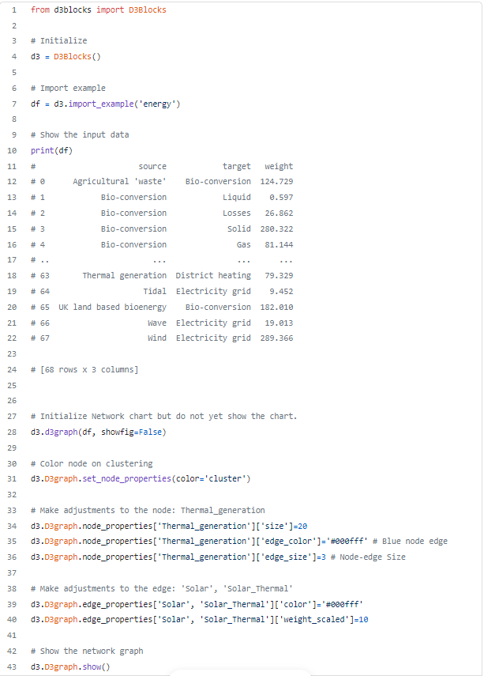

ZADANIE
Zainstaluj D3Blocks i wykonaj 10 wizualizacji. Prześlij do TEAMS inną wersję wykresu niż wyjściowa (tam, gdzie będzie to możliwe).
Network graph.
Za pomocą bloku D3Graph możemy wykreślić interakcje sieciowe za pomocą wykresów D3 skierowanych na siłę W sekcji kodu 1 ładujemy zbiór danych energetycznych [1], a następnie analizujemy dane za pomocą bloku d3graph. Węzły są pokolorowane heurystyką grupowania Louvain, a szerokość krawędzi zależy od wag. Sieć można teraz eksplorować w sposób interaktywny, w którym krawędzie można łamać na podstawie wytrzymałości krawędzi (za pomocą suwaka umieszczonego u góry). Dzięki temu najsilniejsze połączone węzły pozostają nienaruszone.

Slide 4
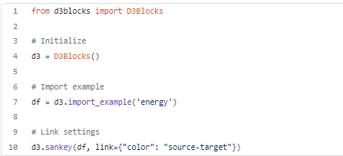
Wykres Sankeya
Wykres Sankeya to wizualizacja przedstawiająca przepływ z jednego zestawu wartości do drugiego. Prostokąty reprezentują węzły, a szerokość strzałek jest proporcjonalna do natężenia przepływu. Sankeye są najlepiej używane, gdy chcesz pokazać relacje wiele-do-wielu lub odkryć wiele ścieżek za pomocą zestawu etapów. Na przykład, jak ruch przepływa ze stron (początkowych) do innych stron w Twojej witrynie. W celu demonstracji wykorzystuje się zbiór danych dotyczących energii .

Slide 5
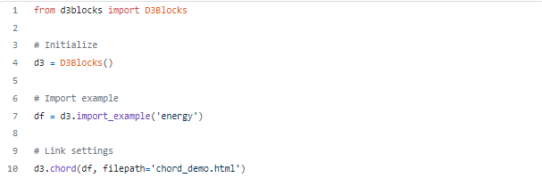
Chord graph.
Wykres akordowy przedstawia przepływy lub połączenia między kilkoma jednostkami lub węzłami. Każda jednostka jest reprezentowana przez fragment w zewnętrznej części okrągłego układu. Następnie między poszczególnymi jednostkami rysowane są łuki. Rozmiar łuku jest proporcjonalny do znaczenia przepływu. W celu demonstracji zestaw danych energetycznych jest używany jako wejście dla bloku akordów (sekcja kodu 3). Jako punkt wyjścia do rozwoju bloku Chord, kod d3js jest rozwidlony od Mike'a Bostocka, a następnie Pythonized.

Slide 6
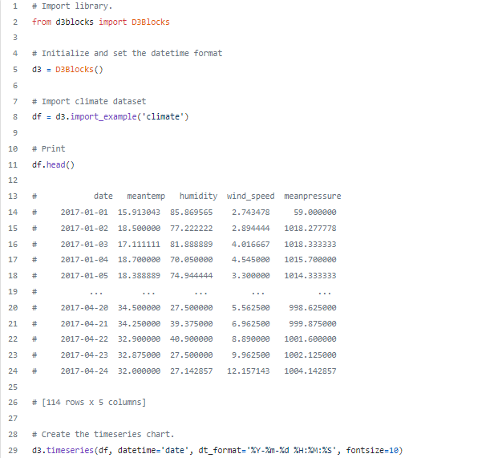
Wykresy do wykreślania danych szeregów czasowych. W danych szeregów czasowych musi istnieć element DateTime wraz ze stanem w danym momencie. Najprostszym przykładem szeregów czasowych są dane giełdowe, które można wizualizować za pomocą bloku szeregów czasowych. Alternatywnie mogą również istnieć zależności czasowe, w których jedno działanie następuje po drugim (np. Jak proces). W takich przypadkach wykres Moving Bubbles jest bardziej wnikliwy, aby zrozumieć ruchy i to, czy klastry występują w określonych punktach czasowych.
Time Series.
The TimeSeries graph can be used in case a date-time element is available, and where the values directly follow up with each other. With the TimeSeries block, you can enable/disable columns of interest, and perform brushing and zooming to quickly focus on regions of interest. An example in code section 5 is shown where various climate variables are visualized (Figure 5). As a starting point to develop the Timeseries block, the d3js code is forked from Mike Bostock and then Pythonized.

Slide 7
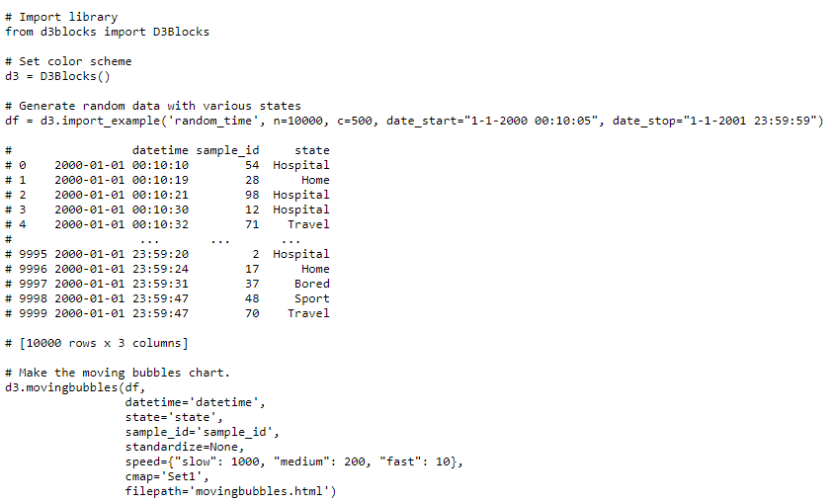
Ruchome bąbelki. Wykres MovingBubbles zapewnia wgląd w to, jak działania następują po sobie w czasie. Może pomóc w zrozumieniu ruchów jednostek oraz tego, czy klastry występują w określonych punktach czasowych i stanach. Chociaż metoda wizualizacji nie jest najbardziej wydajna, świetnie sprawdza się w przypadku węzłów skierowanych na siłę i zderzających się. Wykres statyczny jest rozwidlony z postu o nazwie "Dzień z życia Amerykanów", a następnie mocno zmieniony, aby upewnić się, że wykres może uogólniać się na różne typy zestawów danych, liczbę stanów, orientację, formatowanie, kolorowanie itp. Stworzyliśmy funkcję do generowania losowego zestawu danych z różnymi stanami i w losowych punktach czasowych.

Slide 8
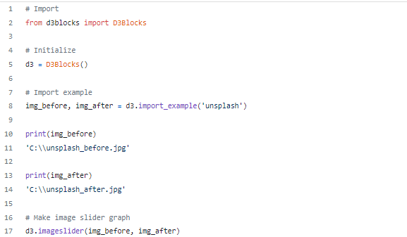
ImageSlider. ImageSlider jest świetny, gdy chcesz porównać dwa obrazy. Jest to najbardziej przydatne w przypadku stanu przed i po. Do celów demonstracyjnych użyłem zdjęcia Markusa Spiske z Unsplash. Dwa obrazy można teraz łatwo porównać (sekcja kodu 7, rysunek 7). Kod javascript jest rozwidlony z JohnEdChristensen, a następnie Pythonized, aby łatwo porównywać obrazy.

Slide 9
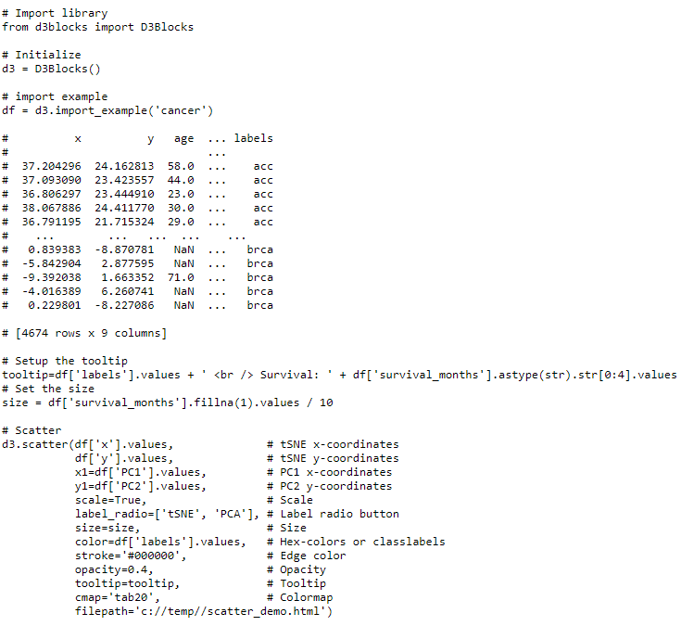
Wykres punktowy. Wykres punktowy jest prawdopodobnie najbardziej znanym wykresem do wykreślania współrzędnych (x, y). Takie podstawowe wykresy są przydatne, szczególnie w przypadku możliwości szczotkowania i powiększania. Wykresy punktowe mogą być pokolorowane próbkami i używane do wykrywania relacji między próbkami (grupami). Danymi wejściowymi są współrzędne x i y, ale można ustawić różne inne parametry, takie jak etykieta klasy, rozmiar, kolory (krawędzi), informacje o podpowiedzi itp. Wykres punktowy może również tworzyć przejścia między dwoma lub trzema zestawami współrzędnych. Może to być pomocne podczas porównywania różnych zestawów mapowań, jak opisano w poprzednim poście. Do demonstracji wykorzystam zestaw danych dotyczących raka z projektu Cancer Genome Atlas (TCGA), który dostarcza wielu rodzajów danych molekularnych dla 34 różnych tkanek nowotworowych. Dane molekularne są przetwarzane i wyprowadzane są współrzędne t-SNE wraz z głównymi składnikami, które reprezentują podobieństwo między pacjentami. Dzięki wykresowi punktowemu możemy wizualizować oba zestawy współrzędnych (t-SNE i PC) i głębiej analizować wyniki.

Slide 10
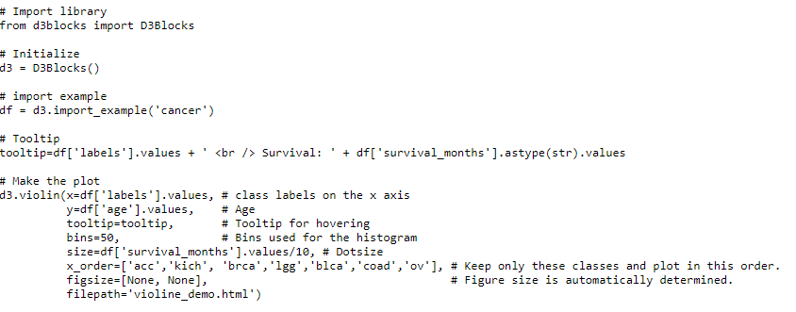
Wykres skrzypiec. Wykres skrzypiec wizualizuje rozkład zmiennych liczbowych dla jednej lub kilku grup. Jest to alternatywa dla wykresu pudełkowego, aby uzyskać wgląd w duże zbiory danych, w których wykres pudełka może ukryć część informacji. Za pomocą tego bloku możemy skonfigurować wykresy dla jednej lub kilku grup i zmienić różne elementy na wykresach, np. kolory, podpowiedzi i rozmiary pojemników.

Slide 11
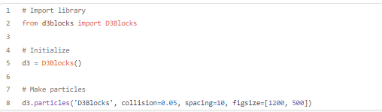
Wykres cząstek. Dzięki blokowi cząstek możemy zamienić dowolne słowo w interaktywny wykres cząstek. Ruch myszy lub dotknięcie słowa pozwoli cząstce odbić się, a następnie powrócić do swoich pierwotnych miejsc. Zachowanie wykresu można zmieniać różne właściwości, takie jak odbicie, rozmiar cząstek i kolory. Przykład tworzenia wykresu cząstek pokazano w sekcji kodu 10 z wynikiem pokazanym na rysunku 10. Oryginalny javascript jest rozwidlony od Iana Johnsona, a następnie Pythonized.

